Slide 1
علم سنجی و شاخص‌های ارزیابی
مدرسین
دکتر مریم زرقانی
آقای علی اوچی
تاریخ : 16مردادماه 1403

Slide 2
ارزیابی تولیدات علمی و پیشرفت های موضوعی دانشکده دندانپزشکی دانشگاه علوم پزشکی همدان: یک مطالعه علمسنجی

Slide 3
در مجموع 427 داکیومنت از 1056 نویسنده در نتیجه جستجو از ابتدا تا سال 2023 از اسکوپوس بازیابی شد. این مدارک در 209 منبع منتشر شده بودند
Description | Results | AUTHORS
MAIN INFORMATION ABOUT DATA |  | Authors | 1056
Timespan | 2004:2023 | Authors of single-authored docs | 3
Sources (Journals, Books, etc) | 209 | AUTHORS COLLABORATION
Documents | 427 | Single-authored docs | 10
Annual Growth Rate % | 25.69 | Co-Authors per Doc | 5.37
Document Average Age | 5.63 | International co-authorships % | 15.22
Average citations per doc | 11.13 | DOCUMENT TYPES
References | 17925 | article | 373
DOCUMENT CONTENTS |  | book chapter | 9
Keywords Plus (ID) | 2841 | erratum | 3
Author's Keywords (DE) | 1145 | letter | 3
- | - | retracted | 1
- | - | review | 37
- | - | short survey | 1

Slide 4
...
اطلاعات اکثر مدارک منتشر شده مقالات اورجینال بودند (n=373). بعد از آن مقالات مروری (n=37) و فصل کتاب (n=9) به ترتیب دومین و سومین نوع مدارک غالب بودند. لازم به ذکر است که در بین مقالات دانشکده یک مورد مقاله ریترکت شده با عنوان " Biosynthesis of Zn-doped CuFe2O4 nanoparticles and their cytotoxic activity " یافت شد. این مقاله توسط Darvish, Maryam و همکاران در سال 2022 در Scientific Reports منتشر شده بود(1). در میان نویسندگان این مقاله دکتر Fotovat, Farnoush از دانشکده دندانپزشکی همدان بود. این مقاله توسط سردبیران ژورنال ریترکت شده است. در سایت ژورنال در مورد علت ریترکت این مقاله آمده است که: "پس از انتشار این مقاله، نگرانی هایی در مورد اعتبار طیف XRD ارائه شده در شکل 1 مقاله و مشارکت نویسندگان و همکاری ها مطرح شد. ویراستاران از نویسندگان درخواست کردند که داده های اصلی خام و توضیحاتی را در مورد مشارکت ارائه دهند، اما پاسخ ارائه شده توسط نویسندگان را ناکافی یافتند. نویسندگان همچنین قادر به ارائه تمام داده های اصلی با متا داده ای نبودند که امکان تأیید صحت آن را فراهم کند. بعلاوه، به نظر می رسد که منابع 18-68 با تحقیقی که در این مقاله توضیح داده شده است، ارتباطی نداشته باشد. بنابراین ویراستاران دیگر به قابلیت اطمینان داده های ارائه شده در این مقاله اطمینان ندارند. مهرداد خاتمی با این عقب نشینی موافق نیست. مریم درویش، نوید نصرآبادی، فرنوش فتوت، ستاره خسروی، سمیرا جمالی، الناز موسوی، سیاوش ایروانی و عباس راهدار به مکاتبات سردبیر درباره این انصراف پاسخی نداده‌اند".

Slide 5
روند انتشار بروندادهای پژوهشی دانشکده دندانپزشکی همدان
روندها و رشد انتشار داکیومنتهای دانشکده در شکل یک نشان داده شده است. براساس شکل یک، آغاز انتشار داکیومنت در دانشکده دندانپزشکی همدان در سال 2004 بوده است. این مقاله با عنوان " Maxillofacial fractures in Hamedan province, Iran: A retrospective study (1987-2001)" که توسط Ansari, Mohammad Hussein در Journal of Cranio-Maxillofacial Surgery منتشر شده است، اولین و تنها مقاله سال 2004 در دانشکده است(2). با توجه به شکل یک، روند بروندادهای پژوهشی دانشکده کاملا صعودی و رو به رشد است. به طوری که از یک داکیومنت در سال 2004 به 77 داکیومنت در سال 2023 رسیده است. تحلیل بسته bibliometrix R نیز نشان می دهد که بروندادهای پژوهشی دانشکده دارای نرخ رشد سالانه 25.69 درصدی تولید علمی از سال 2004 تا سال 2023 است (جدول یک).

Slide 6
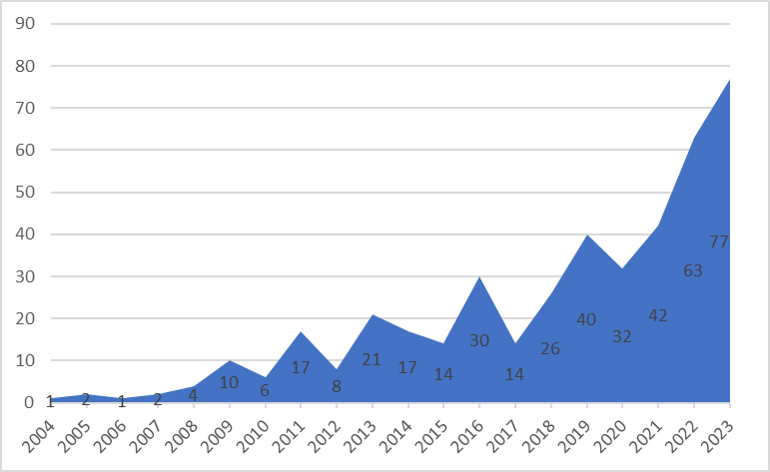
روند انتشار بروندادهای پژوهشی دانشکده دندانپزشکی همدان

Slide 7
استنادهای دریافتی بروندادهای پژوهشی دانشکده دندانپزشکی همدان به ازای سال و مقاله
بروندادهای پژوهشی دانشکده در مجموع 4752 استناد در پایگاه استنادی اسکوپوس دریافت کرده اند. تنها مقاله سال 2004 به تنهایی به طور متوسط تعداد 5.48 استناد دریافت کرده است که بیشترین میزان میانگین استناد به ازای سال است. این در حالی است که میانگین استناد به ازای مقاله نیز متعلق به سال 2004 است. این نتایج نشان میدهد که کار دکتر Ansari, Mohammad Hussein با دریافت 115 استناد تاثیر خوبی در دانشکده داشته است(2). به طور کلی میانگین استناد به ازای سال با افت و خیزهایی همراه بوده است.

